Slide 1
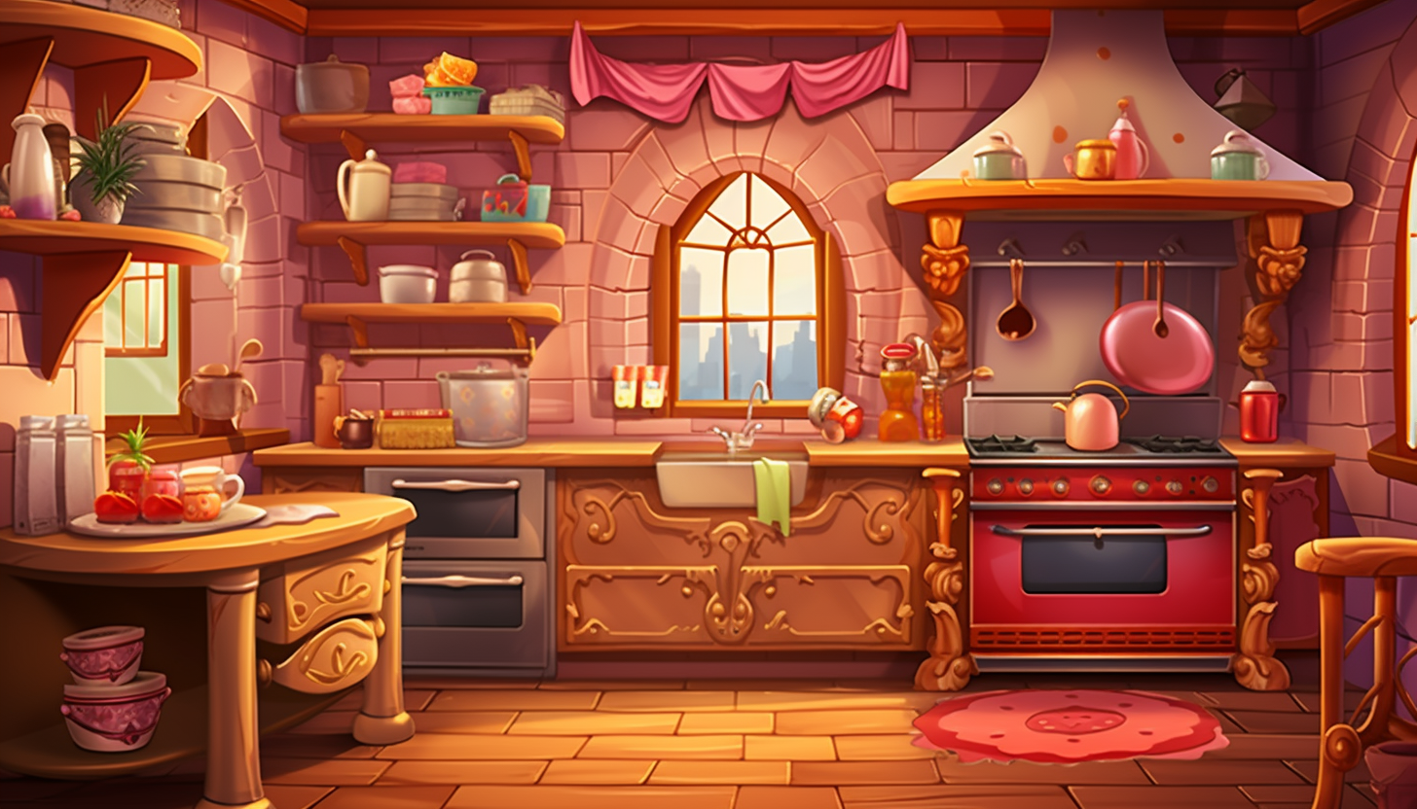

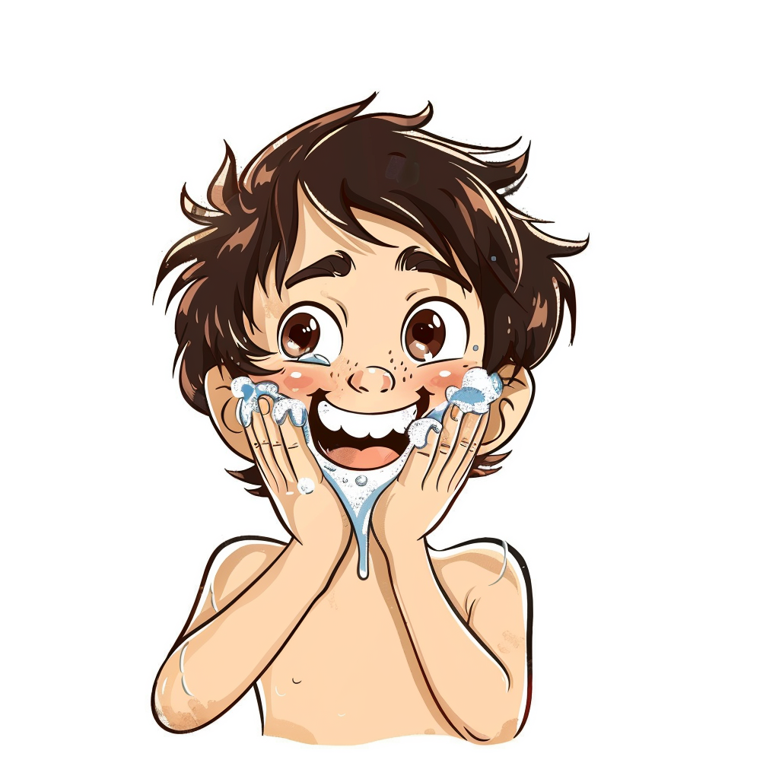




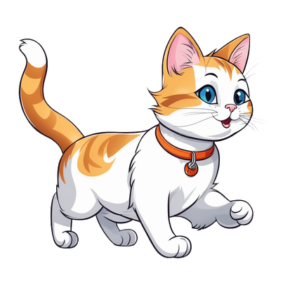


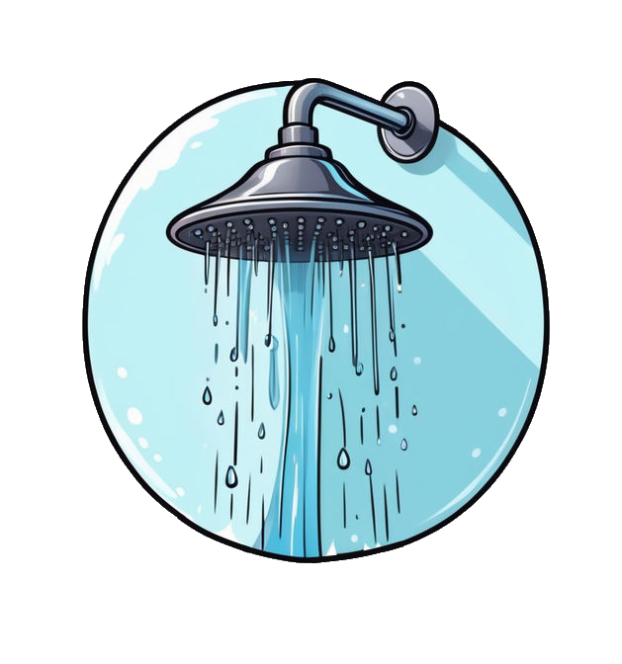


Міла
милитись
не вміла
Міла
мило
з рук
не змила
Мама
милила
уміло
Мама
з Міли
змила
мило

